Slide 1
Характеристика Владивостока
Подготовила студентка 4 курса группы А
Сибирёва Елена Викторовна

Slide 2
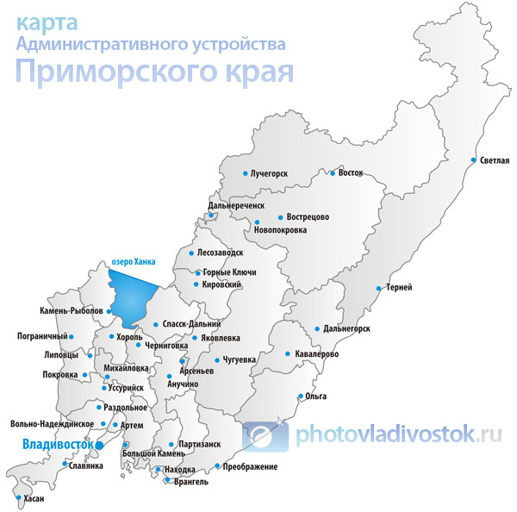
Общие Сведения
Владивосток – город-порт на Дальнем Востоке России, административный центр Приморского края, конечный пункт Транссибирской магистрали. Население 623,0 тыс. чел. ( 20-е место в России).

Slide 3
Экономико-географическое положение
Расположен на побережье Японского моря, является крупным городом-портом
Форпост России на востоке
Инвестиционно привлекательный регион
Конечный пункт Транссибирской магистрали
Удален от столицы и центра страны
В целом ЭГП Владивостока выгодно

Slide 4
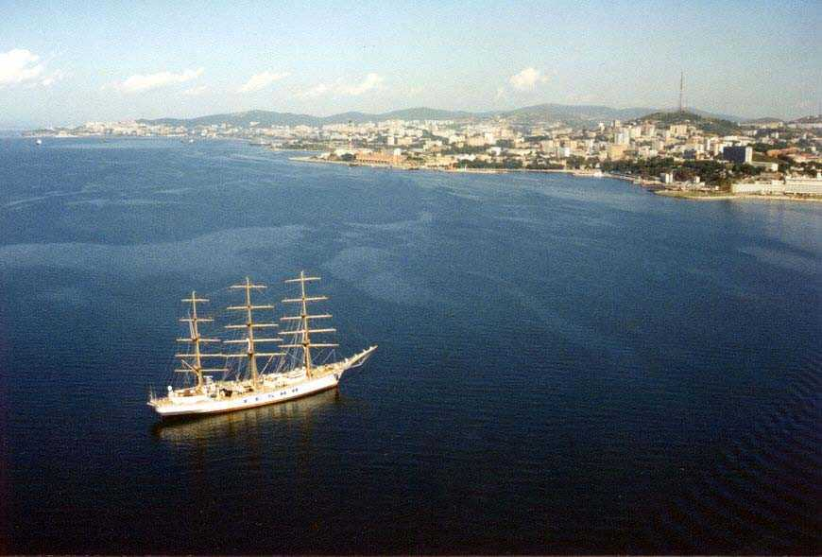
Историческая справка
Владивосток был заложен летом 1860 года на территории совместного пользования России и Китая как военный пост. После подписания Пекинского договора полностью перешел под юрисдикцию Российской империи.

Slide 5
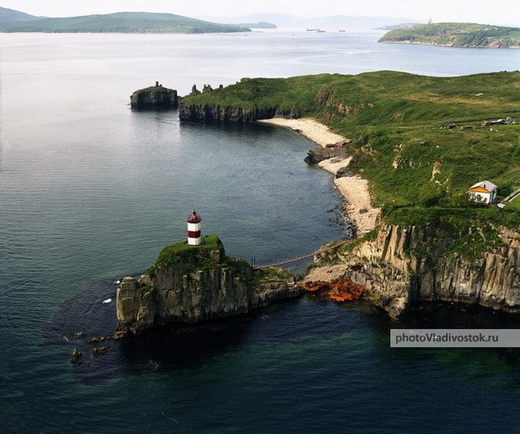
1862 г. переименован в порт, для увеличения объёмов внешней торговли присвоен статус порто-франко (свободного порта).
1879 г. связывается с Санкт-Петербургом и Одессой постоянной пароходной линией.
1880 г. выделен в особое «военное губернаторство» и получил статус города.
1888 г. Владивосток стал центром Приморской области.

Slide 6
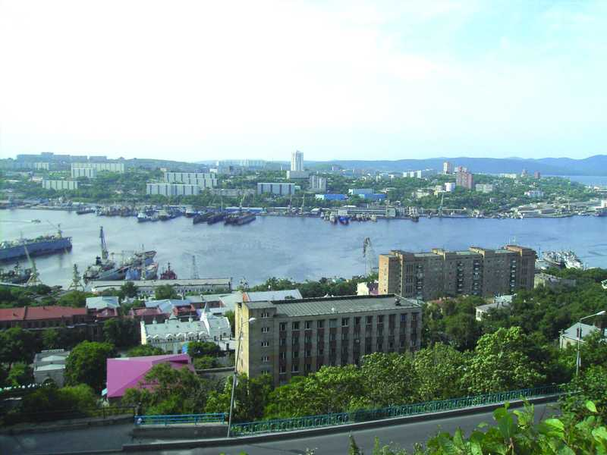
С 1938 года Владивосток - центр Приморского края.

Slide 7
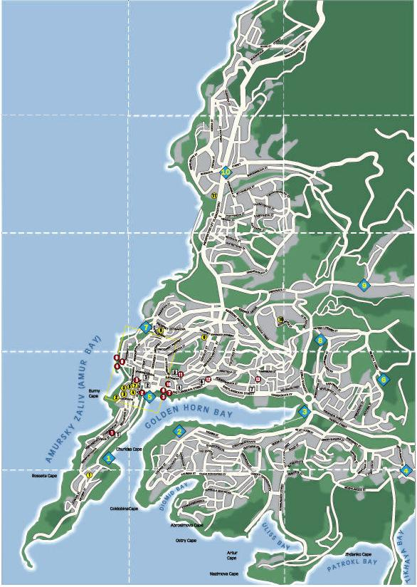
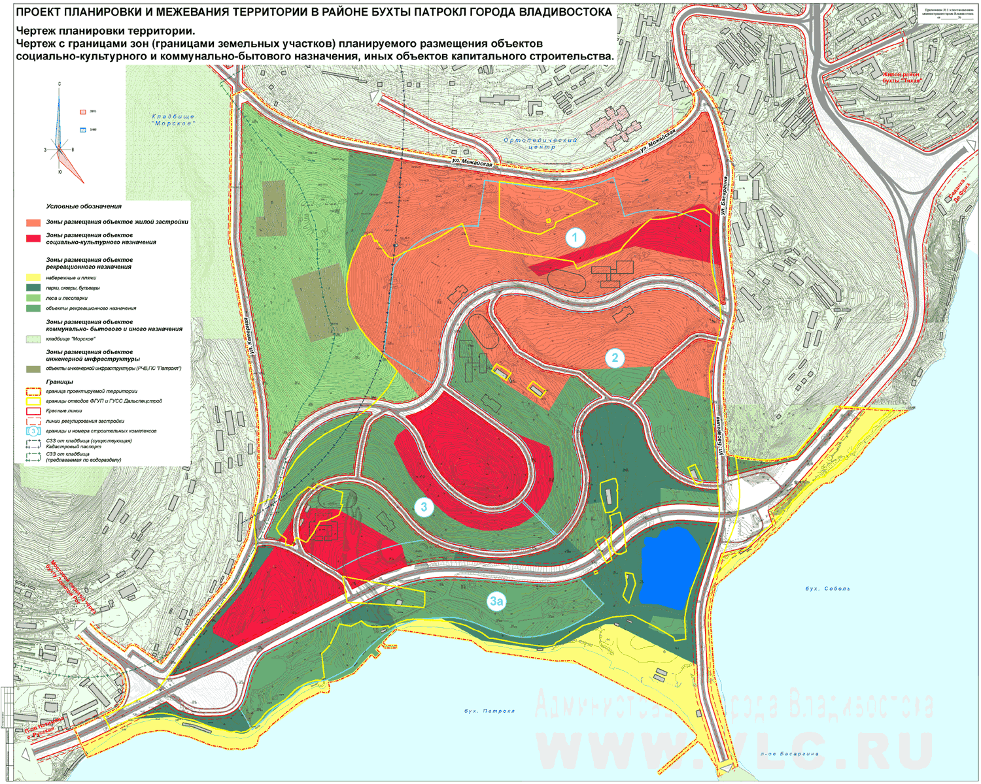
Планировка
Административно город разделён на 5 районов:
Ленинский
Первомайский
Первореченский
Советский
Фрунзенский.

Slide 8
Планировочная структура города Владивостока, согласно действующему Генеральному плану, состоит из 6 планировочных районов Владивостока, а также поселка Трудовое.
Планировочный районы:
«Курортный»
«Северный»
«Центральный»
«Южный»
«Западный»
«Уссурийский»
Преобладает многоэтажная застройка

Slide 9
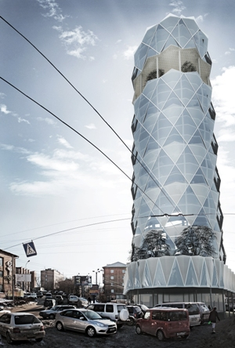
Парковка во Владивостоке

Slide 10
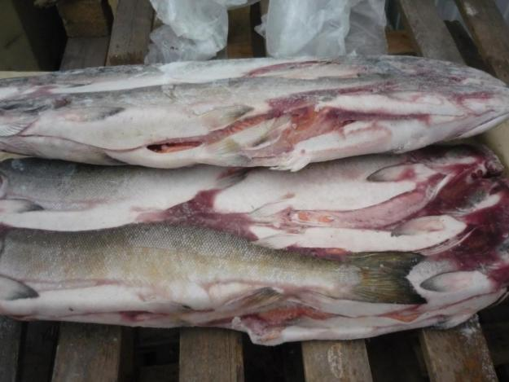
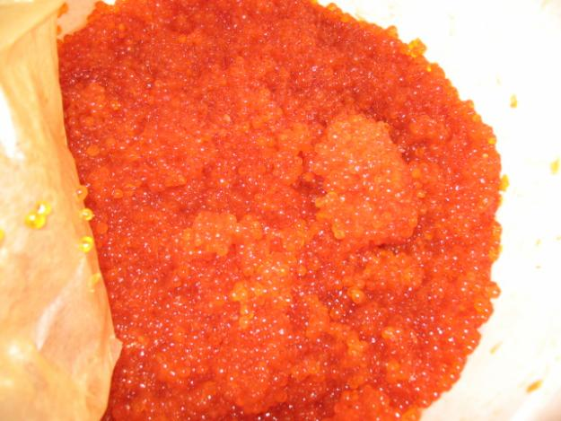
Производственная сфера
Специализация:
машиностроение (судостроение, судоремонт, оборудование для рыбной промышленности, а также производство внедорожников, грузовиков и микроавтобусов)
пищевая промышленность (рыбная, консервная, кондитерская, ликёро-водочная)
производство стройматериалов
китобойный и рыболовный промысел

Slide 11
Энергетика
Электрическую и тепловую энергию для города вырабатывают Владивостокские ТЭЦ-1 и ТЭЦ-2. В периоды пиковой загрузки бесперебойное энергообеспечение краевого центра осуществляется за счет перетока электроэнергии с Приморской ГРЭС, расположенной в пгт. Лучегорск. К саммиту АТЭС-2012, по окончании строительства газопровода «Сахалин-Хабаровск-Владивосток», запланирован частичный перевод ТЭЦ на природный газ, окончательный перевод будет осуществлен в 2013 году)

Slide 12
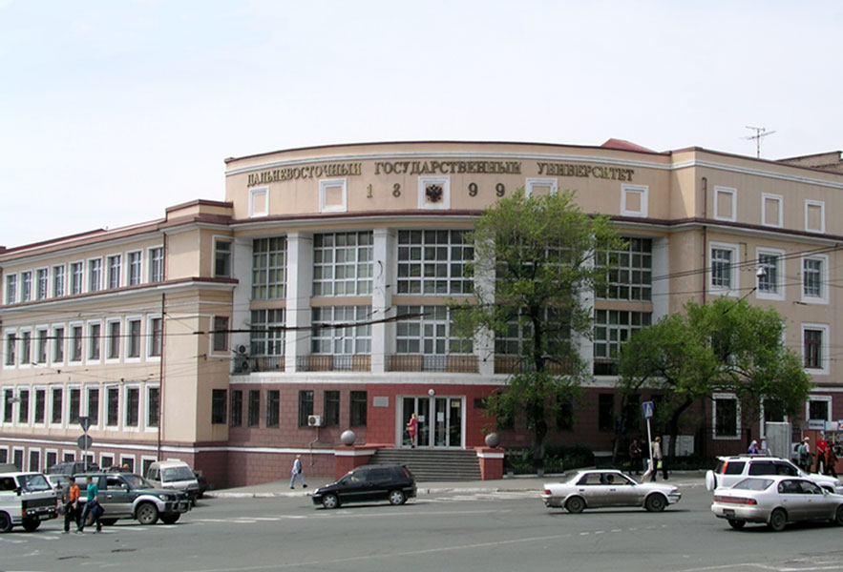
Непроизводственная сфера
Наука
Во Владивостоке расположено более 10 ВУЗов. Крупнейший – Дальневосточный федеральный университет.

Slide 13
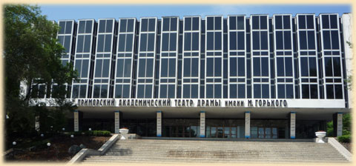
Культура и искусство
Самым известным музеем Владивостока считается Приморский государственный объединенный музей имени В.К. Арсеньева. Большой интерес представляют Океанариум и подводная лодка-музей С-56. В городе большее количество различных музеев, выставочных залов, галерей, театров, стадионов, кинотеатров, имеется филармония и цирк.

Slide 14
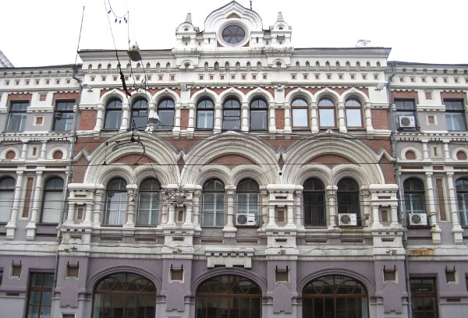
Главпочтамт Владивостока

Slide 15
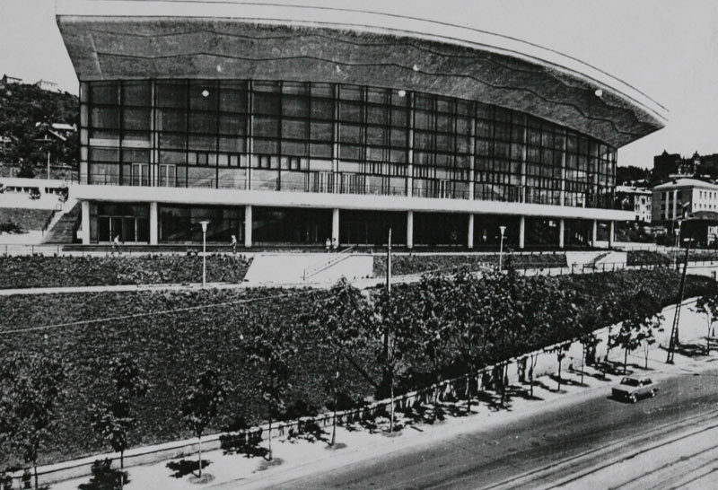
Цирк Владивостока

Slide 16
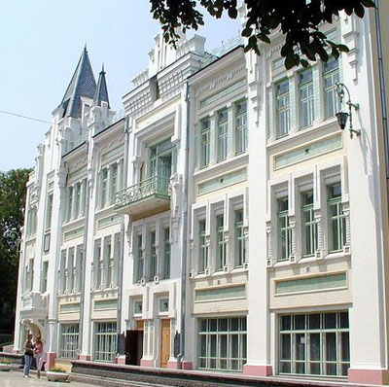
Приморский Пушкинский театр

Slide 17
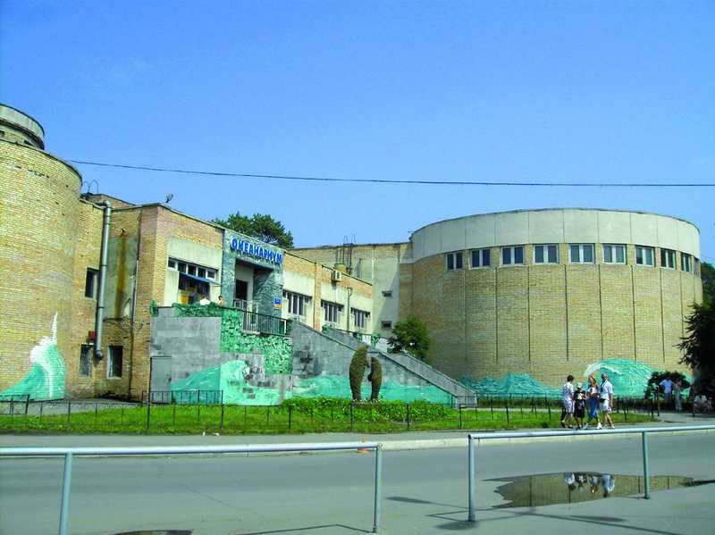
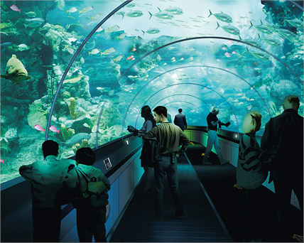
Океанариум

Slide 18
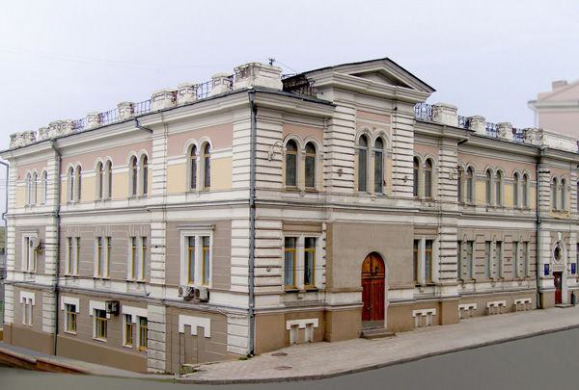
Приморская краевая картинная галерея

Slide 19
Перспективы развития
В будущем Владивосток – крупнейший центр России на Тихом океане. Это регион быстрого экономического роста.
Владивосток, расположенный на юге Дальнего Востока, объективно становится в центре российской политики в АТР, базой для экономических и культурных контактов.
Владивосток как форпост и окно России в Азиатско-Тихоокеанский регион. Залог успешного будущего города в выполнении следующих задач:
1.поддержка инноваций в экономике и обществе
2. улучшение среды обитания
3. становление эффективного и полноценного местного самоуправления.

